Slide 1

TRƯỜNG ĐẠI HỌC TÀI NGUYÊN VÀ MÔI TRƯỜNG KHOA HỆ THỐNG THÔNG TIN VÀ VIỄN THÁM
ĐỒ ÁN MÔN HỌC
MÔN: LẬP TRÌNH HƯỚNG ĐỐI TƯỢNG
Lớp: 10_CNTT2
Nhóm: 8
Sinh viên thực hiện:
1050080052 - Nguyễn Lê Phi Hùng
1050080046 - Nguyễn Minh Nhật Đan
1050080080 - Phạm Đại Trí
TP.HCM, tháng 10 năm 2023

Slide 2
TRƯỜNG ĐẠI HỌC TÀI NGUYÊN VÀ MÔI TRƯỜNG KHOA HỆ THỐNG THÔNG TIN VÀ VIỄN THÁM
ĐỒ ÁN MÔN HỌC
TP.HCM, tháng 10 năm 2023
QUẢN LÍ KHO BALO

Slide 3
NỘI DUNG BAO GỒM:
01 – GIỚI THIỆU
02 – PHÂN TÍCH
03 – THIẾT KẾ
04 – HIỆN THỰC
05 – KẾT LUẬN

Slide 4
01
GIỚI THIỆU

Slide 5
Lý do CHỌN ĐỀ TÀI
Quản lí kho balo là một công việc rất vất vả và khó khăn cho người chủ kho, khi mà cửa hàng hay doanh nghiệp ngày càng phát triển thì số lượng hàng balo ngày càng tăng cao.
Vậy làm như thế nào để quản lí kho hàng balo một cách hiệu quả. Vì vậy nhóm chọn đề tài này để thực hiện với các yếu tố chính như:
Xậy dựng một giao diện với dễ nhìn, dễ tiếp cận
Các thao tác đơn giản
Phần mềm sẽ tiết kiệm được thời gian và tăng hiệu quả cho việc quản lí kho balo.

Slide 6
PHẠM VI DỰ ÁN
Phần mềm có phạm vi quản lí các loại balo và túi xách, bao gồm quản lí thông tin của balo, nhập, xuất balo trong kho.
Đồng thời phần mềm còn có thể in ra các danh sách báo cáo để giúp người dùng đưa ra các quyết định kinh doanh hiệu quả.

Slide 7

UML LÀ GÌ ?
Ngôn ngữ mô hình hóa thống nhất UML (Unified Modeling Language)
UML là ngôn ngữ để:
Trực quan hóa (visualizing)
Xác định rõ (đặc tả - Specifying)
Xậy dựng (constructing)
Tài liệu hóa (documenting)

Slide 8

NET BEAN LÀ GÌ
Netbean là một công cụ hỗ trợ lập trình viên có thể thực hiện viết mã code miễn phí, được đánh giá là tốt nhất hiện nay. Netbean thường được sử dụng phổ biến để xây dựng và phát triển phần mềm Java.
Trong quá trình sử dụng, netbean sẽ có dung lượng khá lớn và năng cho các cấu hình máy có CPU, RAM lớn nên rất cần thiết bị với cấu hình cao để tận hưởng trải nghiệm tốt nhất.

Slide 9

JAVA LÀ GÌ
Java là một trong những ngôn ngữ lập trình hướng đối tượng, bảo mật, mạnh mẽ và là một Platform.
Nó được sử dụng trong phát triển phần mềm, trang web, game hay ứng dụng trên các thiết bị di động.

Slide 10
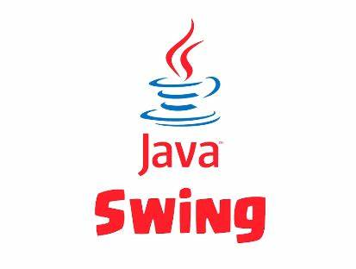
JAVA swing LÀ GÌ
Java Swing là một phần của Java Foundation Classes (JFC) được sử dụng để tạo các ứng dụng window-based. Nó được xây dựng trên API AWT (Abstract Windowing Toolkit) và được viết hoàn toàn bằng Java.

Slide 11

CƠ SỞ DỮ LIỆU: MYsql LÀ GÌ
MySQL là một hệ thống quản trị cơ sở dữ liệu mã nguồn mở (gọi tắt là RDBMS) hoạt động theo mô hình client-server.

Slide 12
02
PHÂN TÍCH

Slide 13
PHÂN TÍCH YÊU CẦU HỆ THÔNG
Xây dựng được phần mềm quản lí kho balo sẽ giúp người quản lí tiết kiệm được thời gian và có thể quản lí được kho hang balo của mình ở bất kì nơi đâu.
Mô tả chức năng:
Quản lý kho balo thông qua menu
Nhập, xuất từng mục dữ liệu từ bàn phím/file
Định nghĩa danh sách balo qua mảng
Nhập xuất danh sách (một loại) từ bàn phím/File
Cập nhật một số trường thông tin balo trong danh sách
Sắp xếp tăng / giảm trong danh sách
Báo cáo một số chỉ tiêu tìm kiếm trong danh sách

Slide 14
CÔNG VIỆC CẦN GIẢI QUYẾT
BƯỚC 1
PHÂN TÍCH VÀ MÔ HÌNH HÓA
BƯỚC 2
XÂY DỰNG SƠ ĐỒ UML
BƯỚC 3
CÀI ĐẶT
BƯỚC 4
KẾT LUẬN

Slide 15
03
THIẾT KẾ

Slide 16
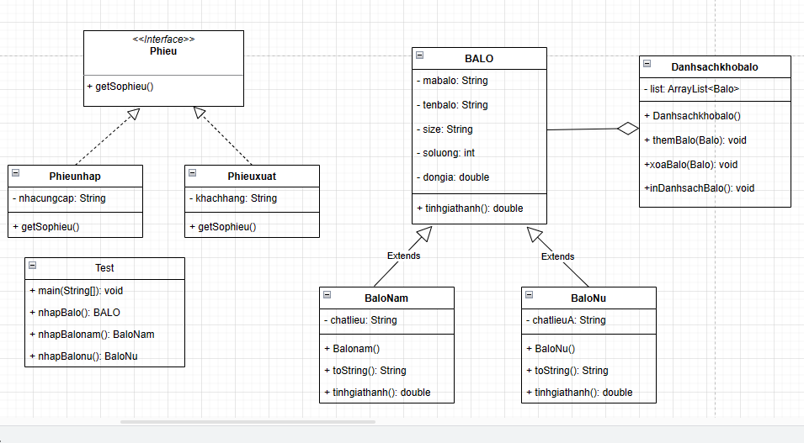
SƠ ĐỒ UML

Slide 17
04
HIỆN THỰC

Slide 18
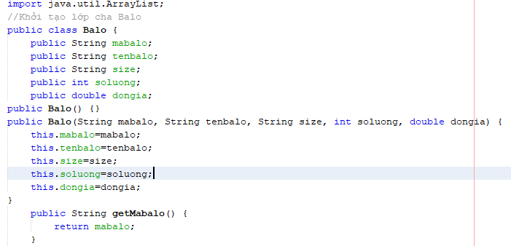
CÀI ĐẶT LỚP BALO

Slide 19
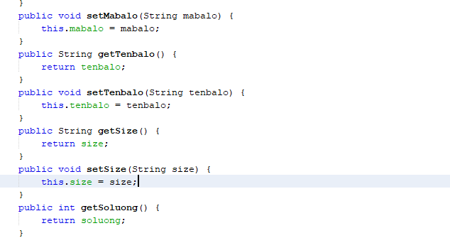
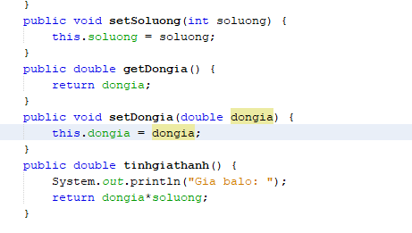
CÀI ĐẶT LỚP BALO

Slide 20
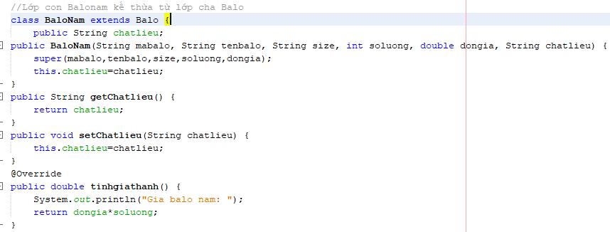
CÀI ĐẶT CÁC LỚP KẾ THỪA

Slide 21
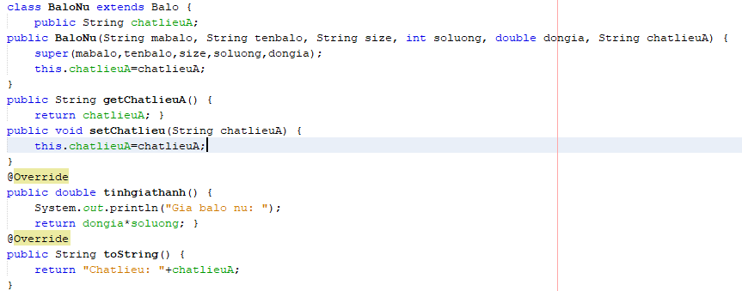
CÀI ĐẶT CÁC LỚP KẾ THỪA

Slide 22
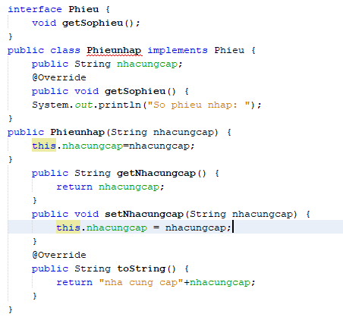
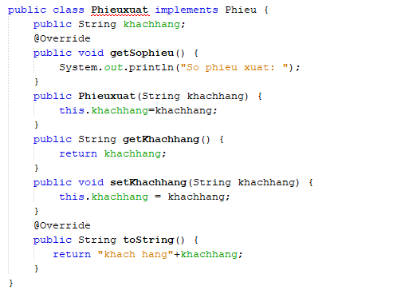
CÀI ĐẶT INTERFACE

Slide 23
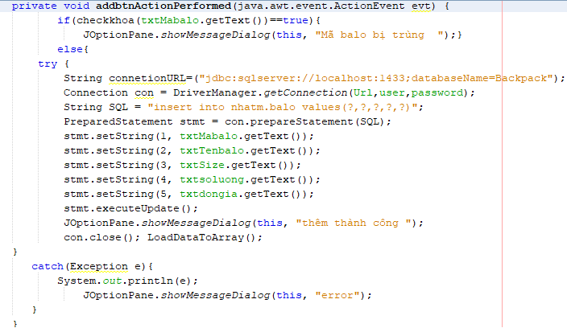
CÀI ĐẶT HÀM THÊM BALO

Slide 24
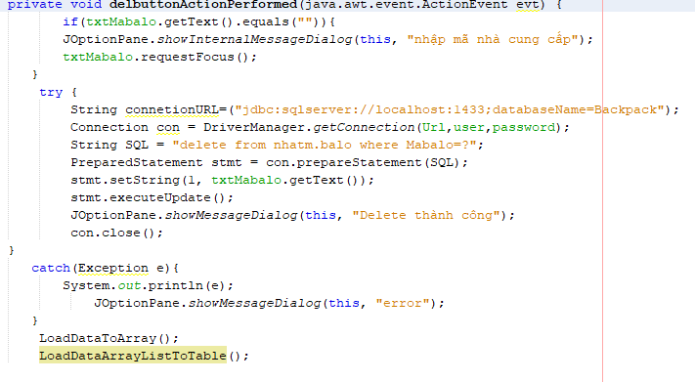
CÀI ĐẶT HÀM XÓA BALO

Slide 25
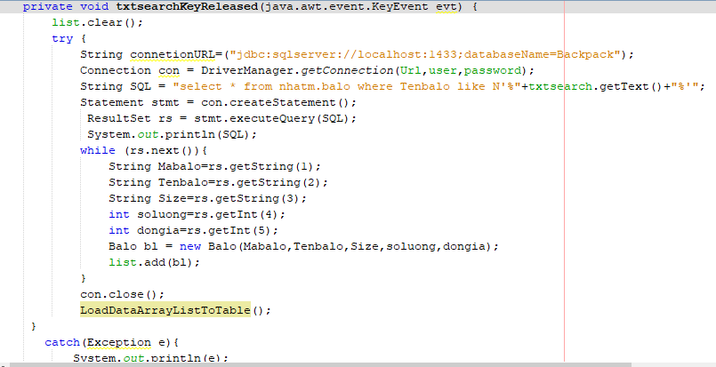
CÀI ĐẶT HÀM TÌM KIẾM BALO

Slide 26
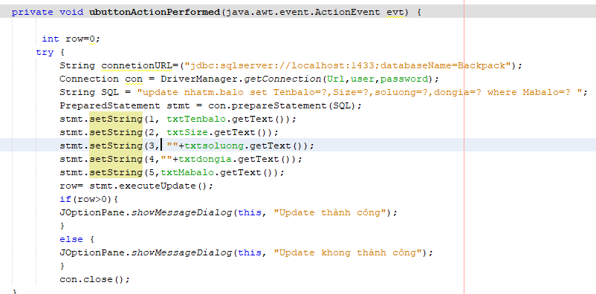
CÀI ĐẶT HÀM SỬA THÔNG TIN BALO

Slide 27
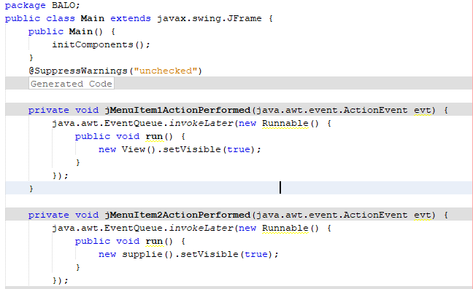
CÀI ĐẶT HÀM MAIN

Slide 28
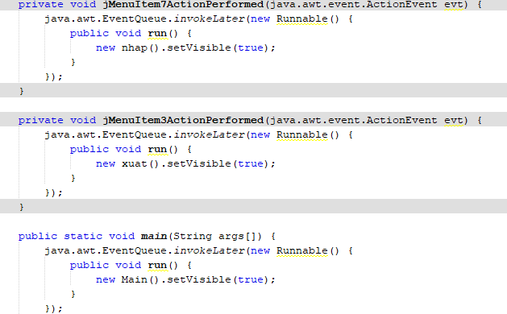
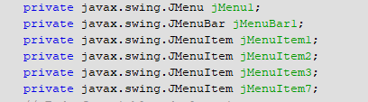
CÀI ĐẶT HÀM MAIN

Slide 29
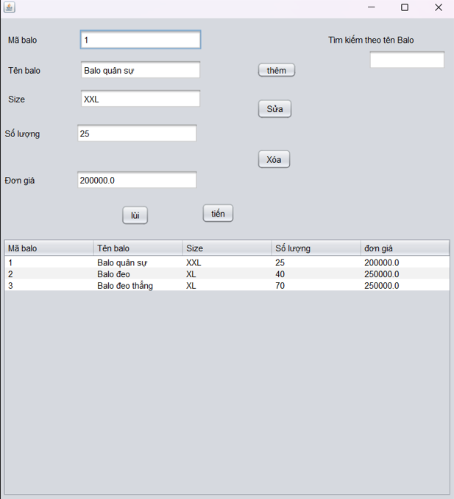
CHẠY CHƯƠNG TRÌNH

Slide 30
05
KẾT LUẬN

Slide 31
ƯU VÀ NHƯỢC ĐIỂM
ƯU ĐIỂM
Có thể cùng lúc xử lí nhiều lượng
thông tin dữ liệu
Tăng năng suất dễ dàng quản lí
hiệu quả cao hơn
Theo dõi được quá trình nhập xuất kho balo
NHƯỢC ĐIỂM
Giao diện còn thô sơ
Không hỗ trợ quản lí vị trí balo trong kho
Có khả năng phát sinh lỗi khi chưa hoàn thiện

Slide 32
PHƯƠNG HƯỚNG PHÁT TRIỂN
Thêm tính năng quản lí vị trí lưu trữ của balo trong kho để nhập xuất dễ dàng hơn
Tích hợp khả năng tự động cập nhật thông tin khi một thông tin nào đó thay đổi để chắc chắn rằng luôn cập nhật mới nhất
Tích hợp tính năng phân quyền truy cậpđể giới hạn quyền truy cập và sử dụng phần mềm
Tạo ra một giao diện đẹp, dễ nhìn hơn.

Slide 33
CÁM ƠN THẦY VÀ CÁC BẠN ĐÃ LẮNG NGHE
Thanks for listening

